Slide 1

Двуязычное отделение 2015
Section bilingue (56 человек)
Класс, кол-во учащихся | Нелингвистические дисциплины
8 класс (21 чел) | Французская литература | История и культура СПб
9 класс (17 чел) |  | История Франции | МХК
10 класс (12 чел) |  | История Франции | Экономика
11 класс (8 чел) |  | История Франции | Экономика

Slide 2
Двуязычное отделение 2019
Section bilingue (72 человека)
Класс, кол-во учащихся | Нелингвистические дисциплины (на французском языке) DNL - diciplines non linguistiques
8 класс (22 чел) | Французская литература | История Франции | История и культура СПб
9 класс (26 чел) |  |  | География
10 класс (9 чел)
11 класс (15 чел)

Slide 3
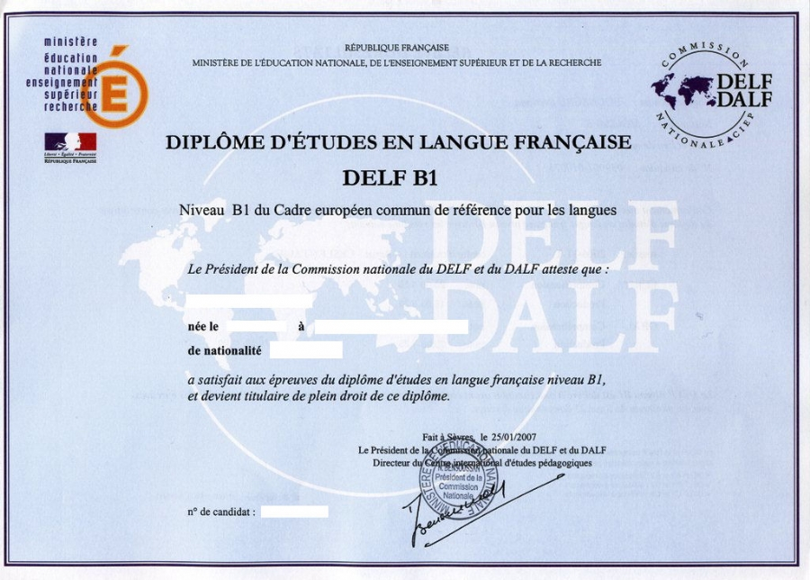
Экзамен по французскому языку
3-5 классы: «проверка сил и знаний»
PRIM A1

Slide 4
Экзамен по французскому языку
7 класс: «поступление на биленг»
JUNIOR A2
75 баллов и выше –
гарантия поступления

Slide 5
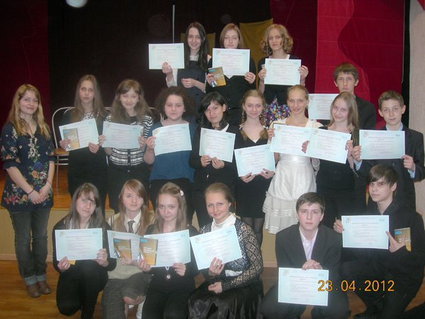

Slide 6
Экзамен по французскому языку
9 класс: «ГИА»

Slide 7
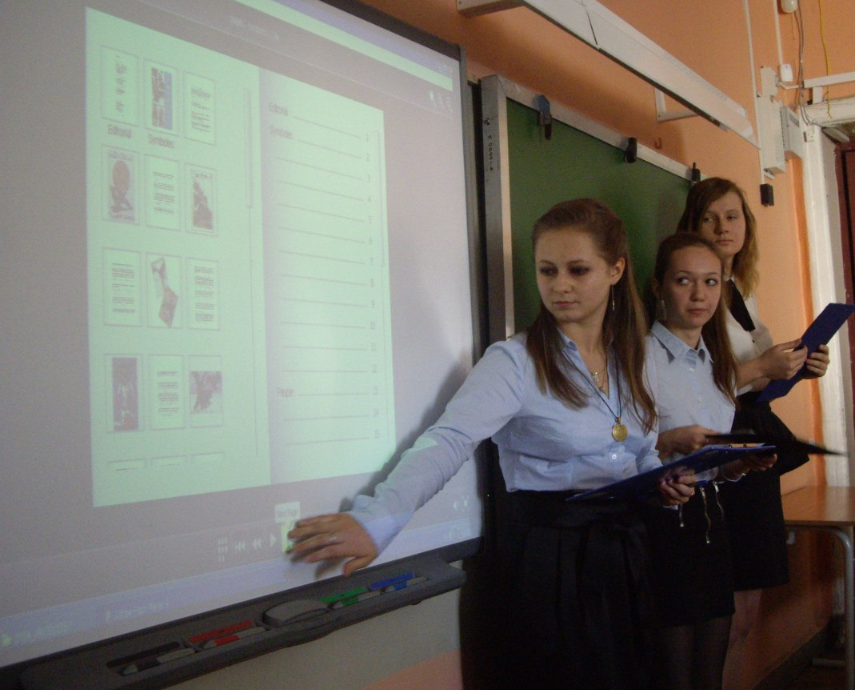
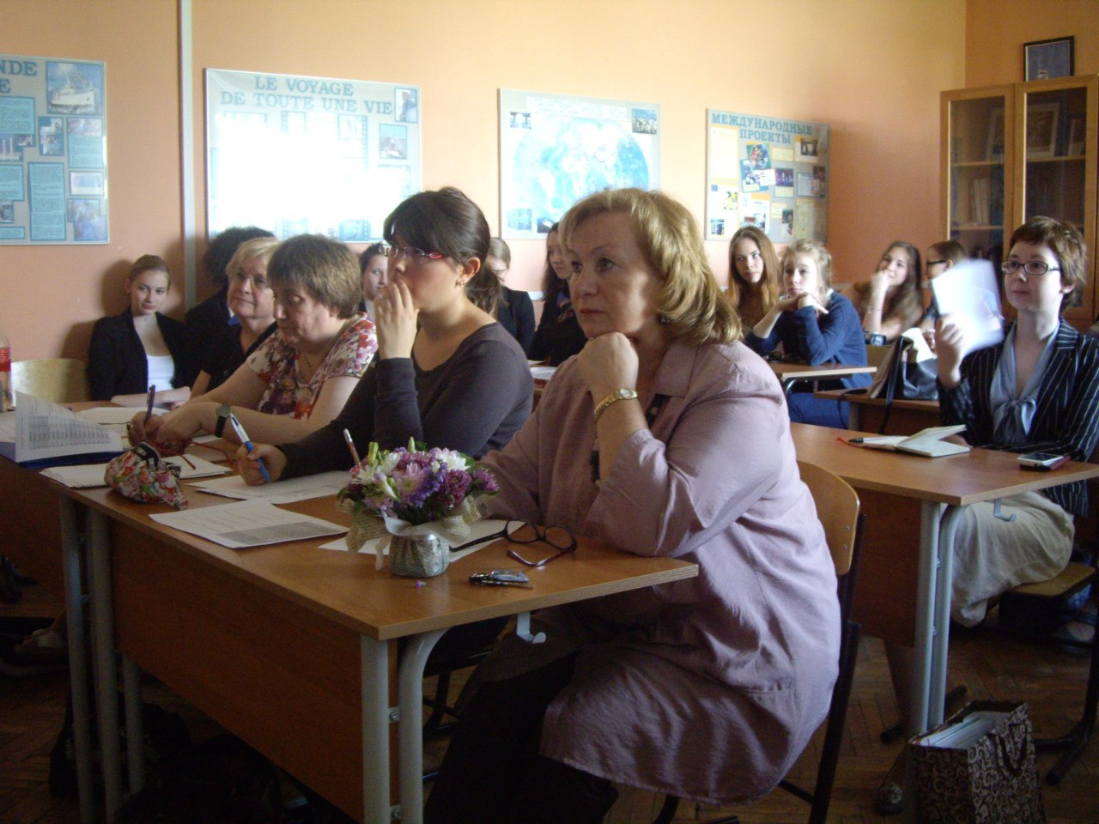
10 класс
Защита группового научно-творческого проекта (Produit)

Slide 8
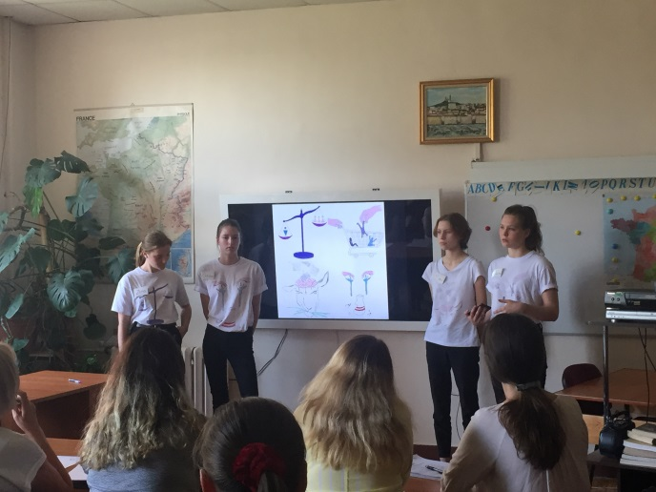
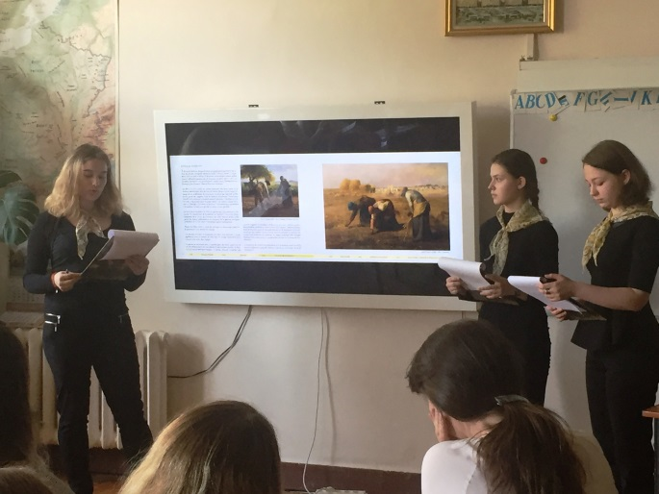
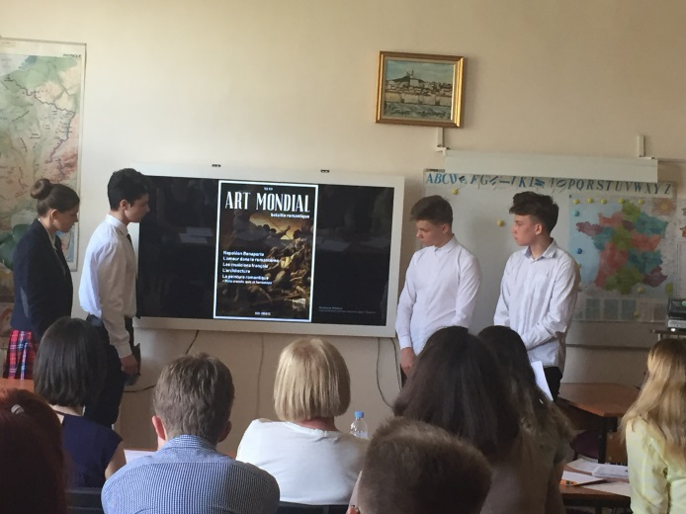
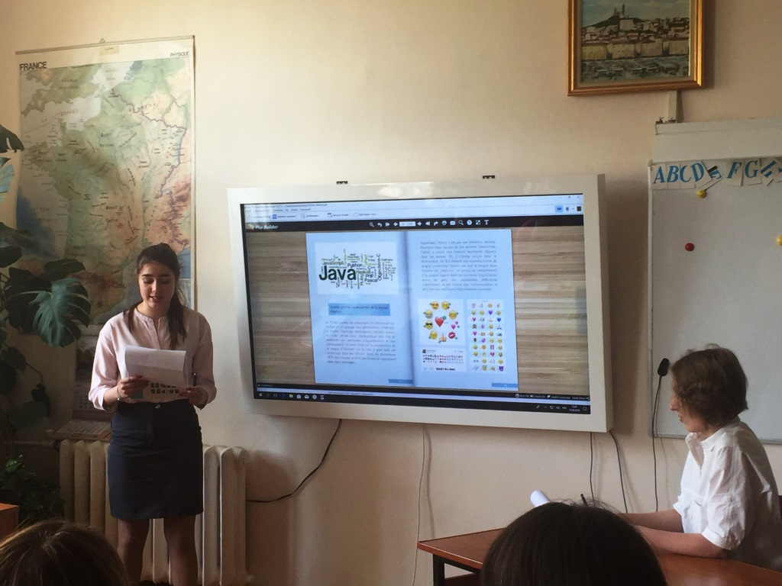
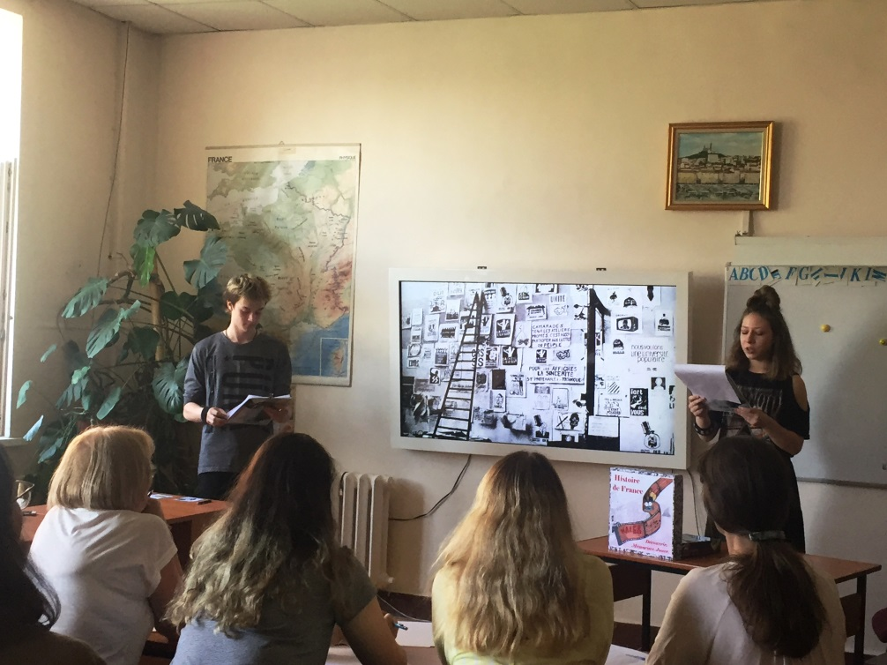

Slide 9
Produit
Серьезная итоговая работа, успешная защита которой является одним из необходимых условий для получения учащимися сертификата Посольства Французской Республики об окончании Двуязычного отделения (вручается в конце 11 класса вместе с аттестатом).
Ежегодно тема Produit меняется, являясь oбщей для всех учащихся двуязычных отделений России.

Slide 10
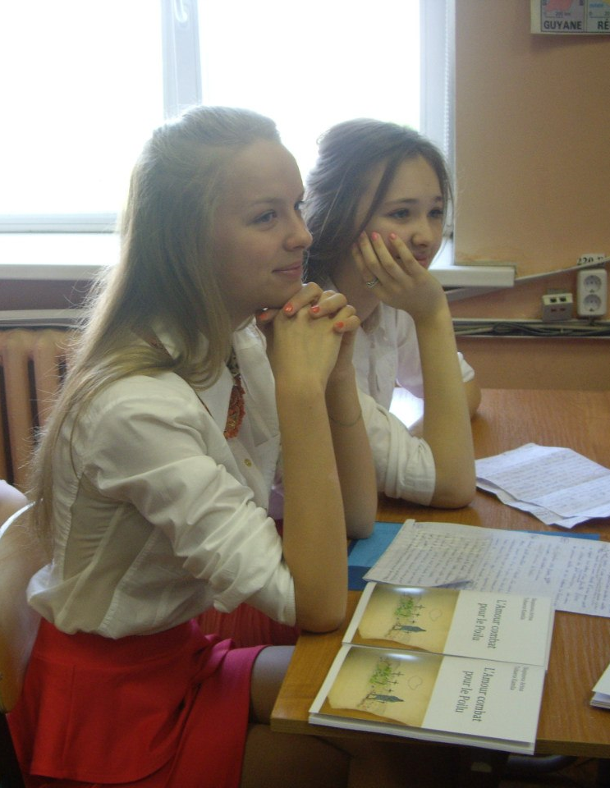
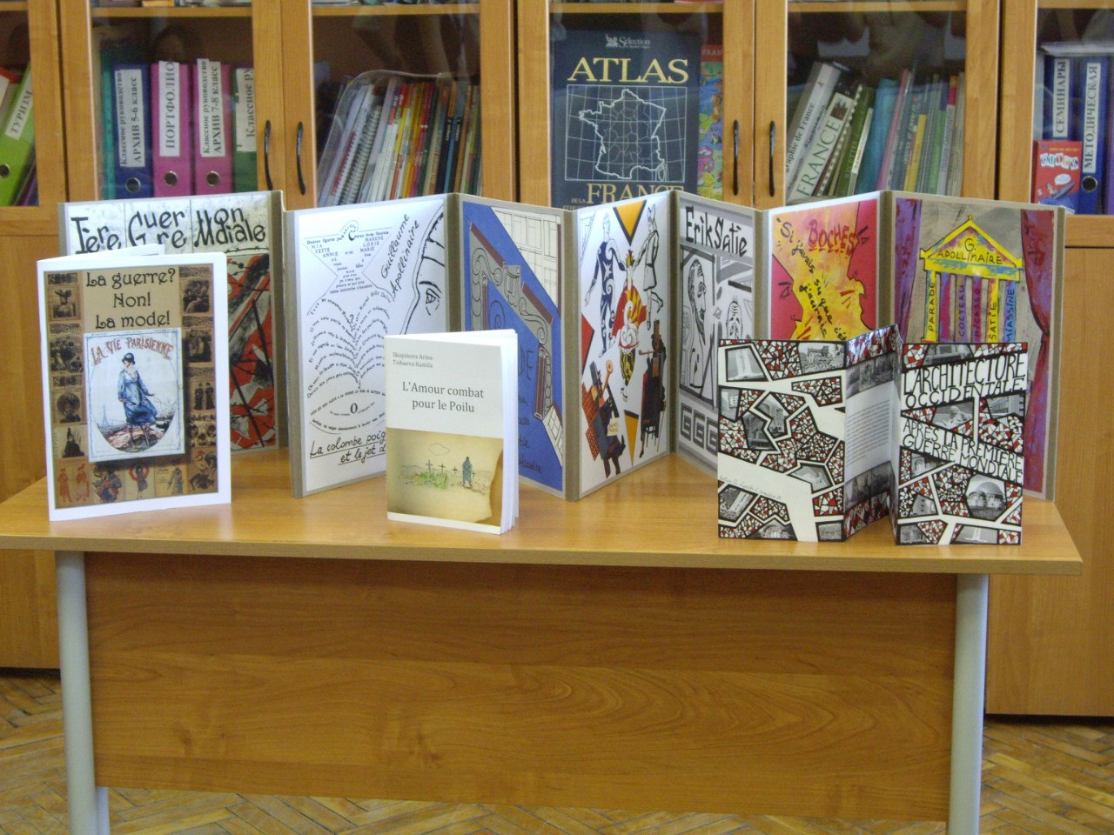
Темы Produits
2014 - Первая мировая война
2015 – Путешествия
2016 – Спорт
2017 – Ответственность
2018 – Кризис и прогресс

Slide 11
Задачи группы
В рамках заявленной общей темы выбрать свою, более узкую, для групповой работы.
Обозначить проблемность и актуальность выбранной темы.
Определиться с форматом итогового «продукта», который группа будет представлять в конце года (видео, журнал, реклама и т.п.).
Используя знания французского языка и нелингвистических дисциплин, создать Produit на французском языке.
С помощью созданного Produit ответить на вопрос, поставленный в начале работы.

Slide 12
2017 г. Produits на тему «ОТВЕТСТВЕННОСТЬ»
«Интеллектуальная собственность» - социальная видеореклама.
«Патриотизм как форма ответственности» - социальный видеоролик.
«Человеческий фактор» - электронный журнал «Ответственная молодежь».
«Ответственность велосипедистов» - социальная акция на улицах совместно с ГИБДД.
«Ответственность за животных» - презентация благотворительной акции в помощь приюту для животных.

Slide 13
Экзамен по французскому языку
11 класс: «ЕГЭ. Сертификат Посольства Франции»
B2

Slide 14
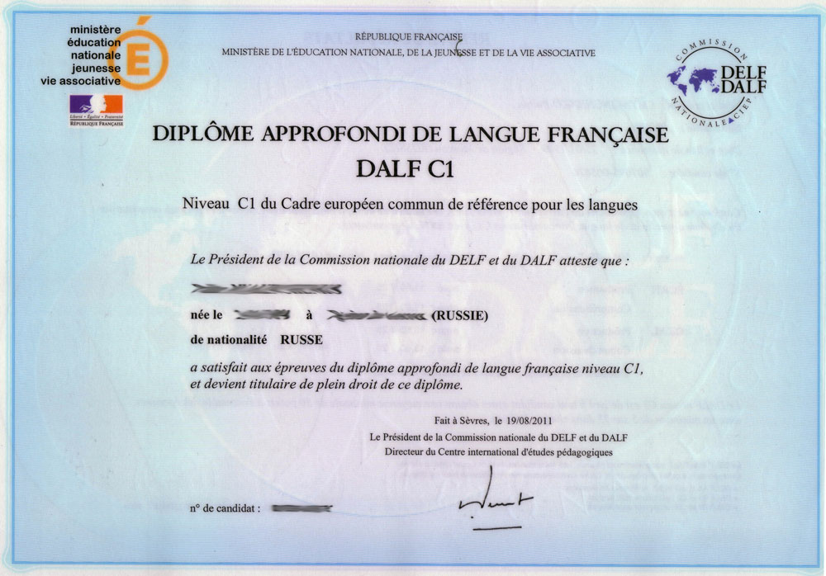
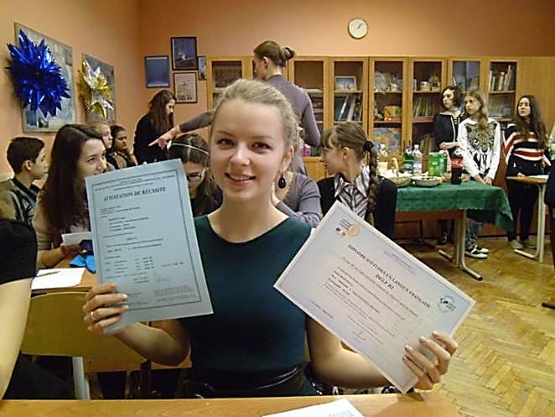
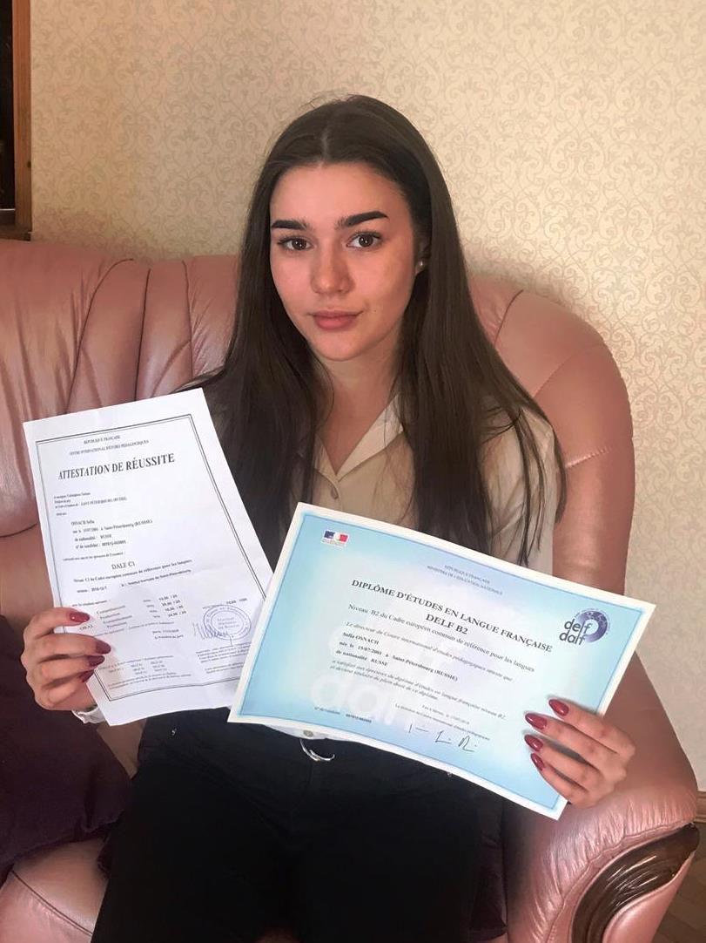
11 класс и выпускники:
«нет предела совершенству»

Slide 15
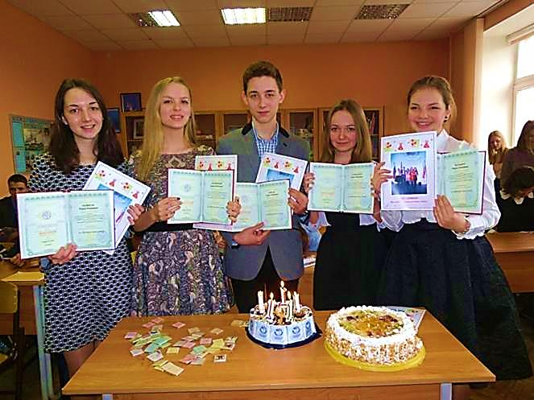
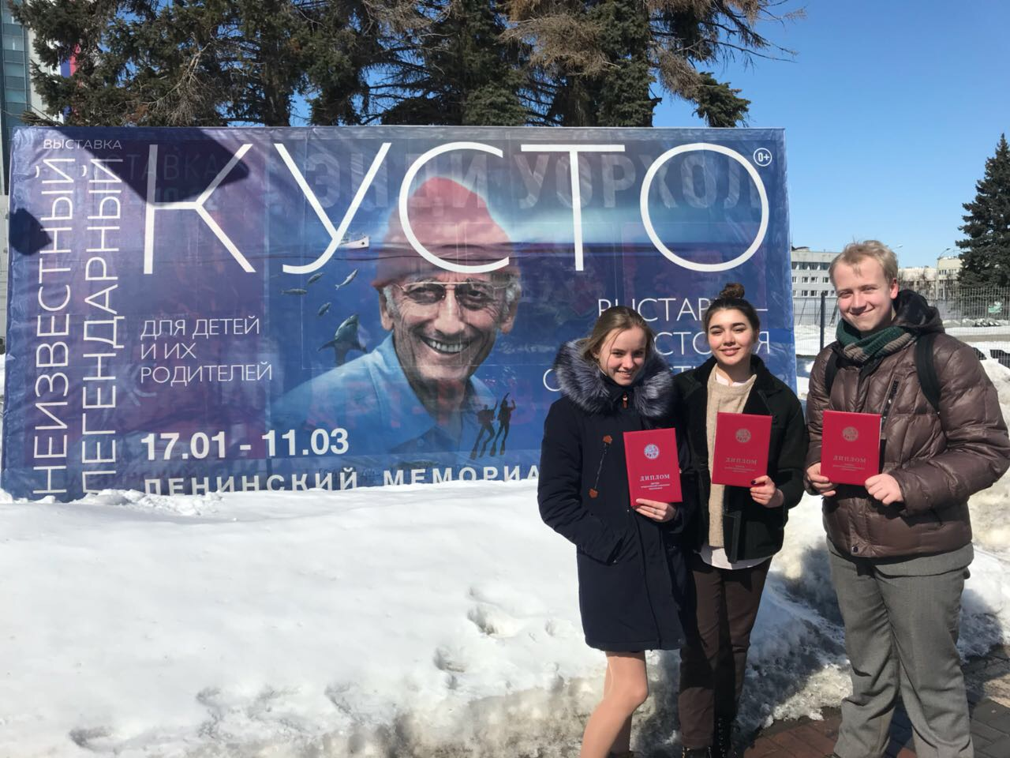
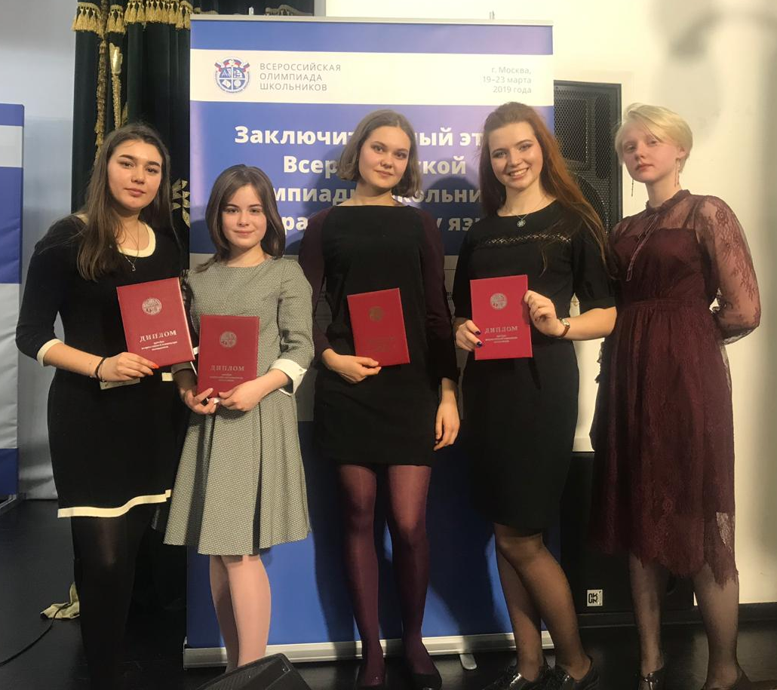
Учащиеся биленга – победители и призеры Всероссийской олимпиады по французскому языку

